Slide 1
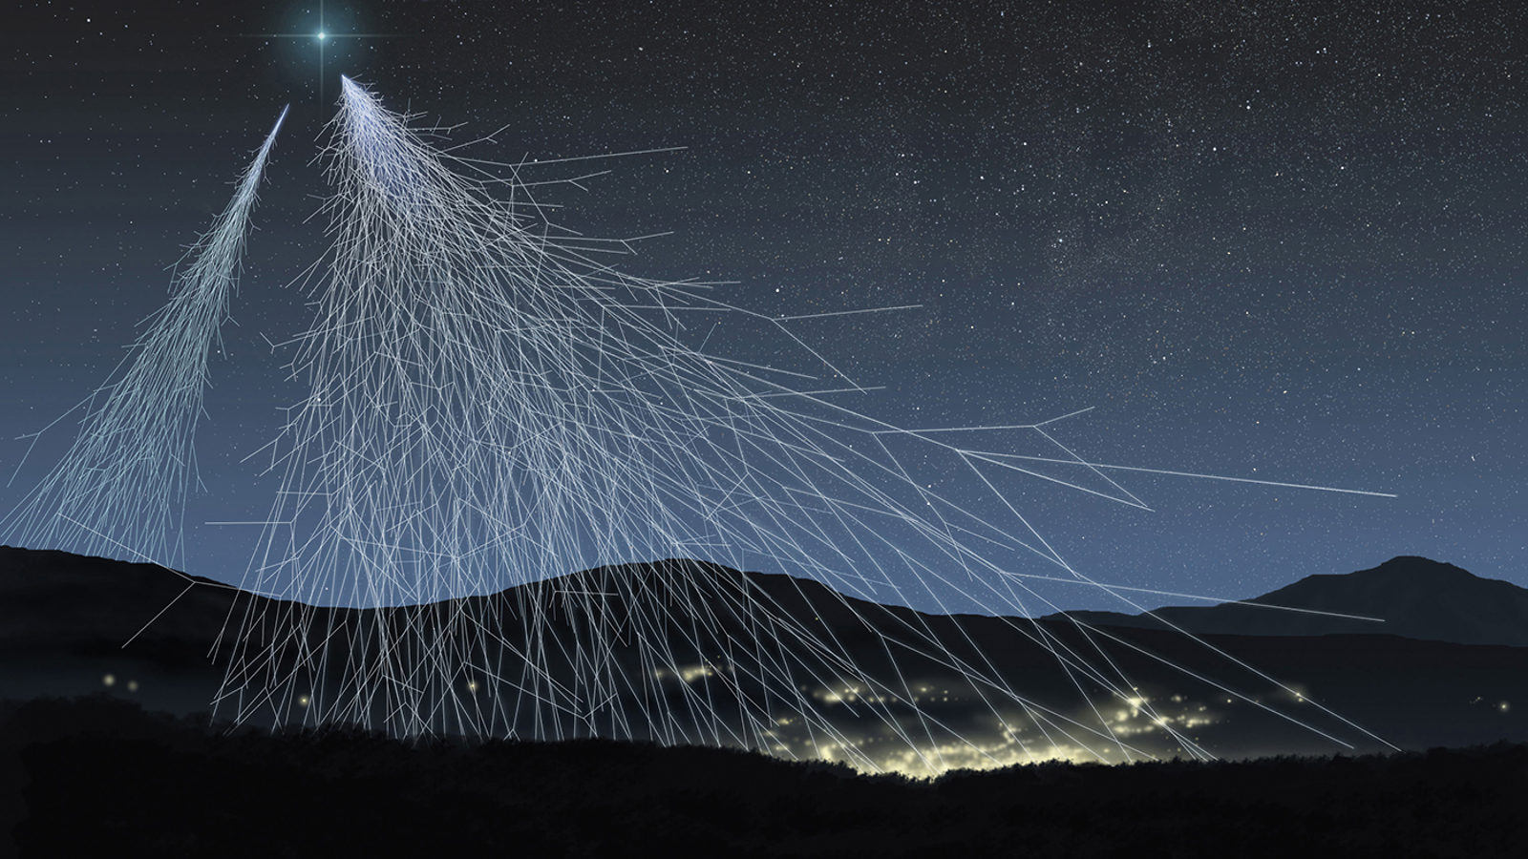
Muon 寿命测量 &
地磁场对宇宙射线通量的影响
2018 年 6 月 21 日
丁子瑜 15307130375
岳正元 15307110235

Slide 2
内容提要
Muon 的产生和衰变规律
实验仪器
Muon 寿命测量结果分析
地磁场对宇宙射线通量的影响

Slide 3
Part 1
Muon 的产生与衰变

Slide 4
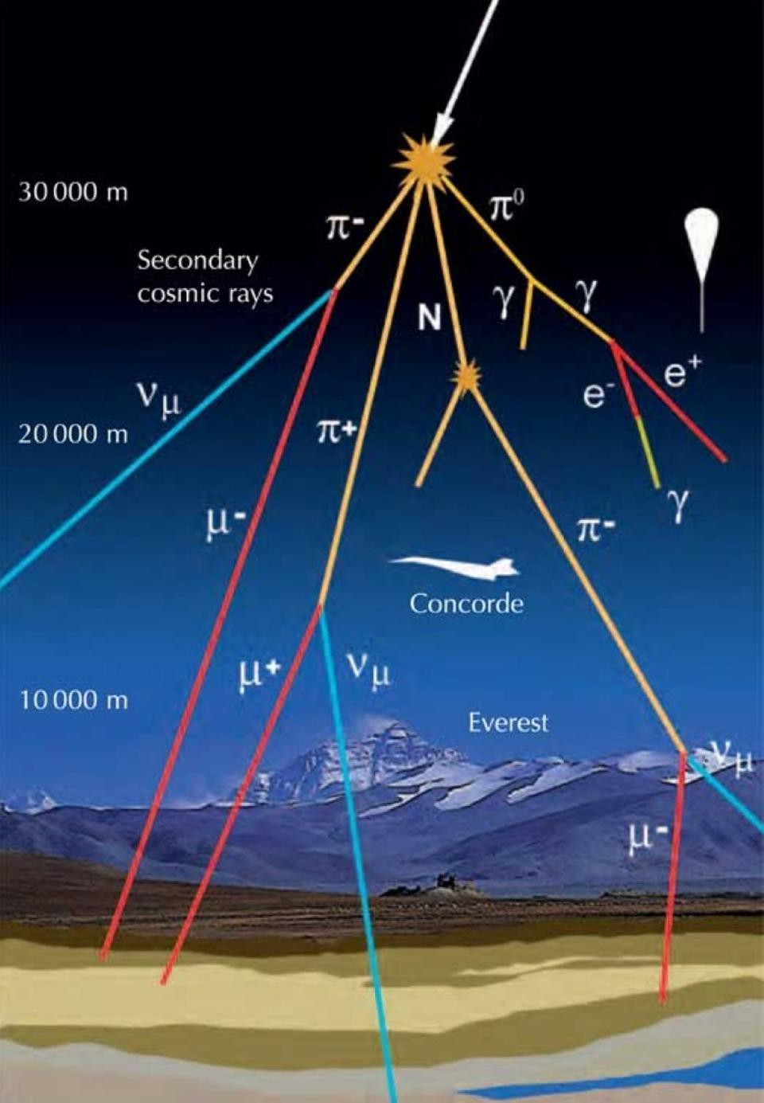
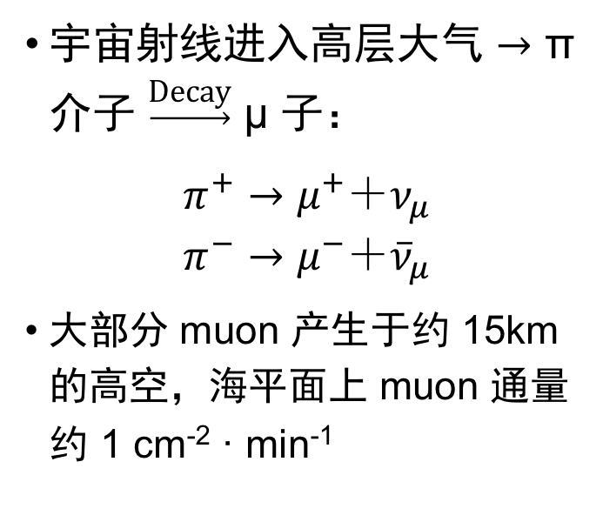
地表附近的 muon 来源
宇宙射线进入高层大气 $→$ π 介子 $\underset{→}{\text{D}\text{ecay}}$ μ 子：
$$\begin{aligned}π^{+}→μ^{+}＋ν_{μ} \\ π^{−}→μ^{−}＋{\overline{ν}}_{μ}\end{aligned}$$
大部分 muon 产生于约 15km 的高空，海平面上 muon 通量约 1 cm⁻² · min⁻¹

Slide 5
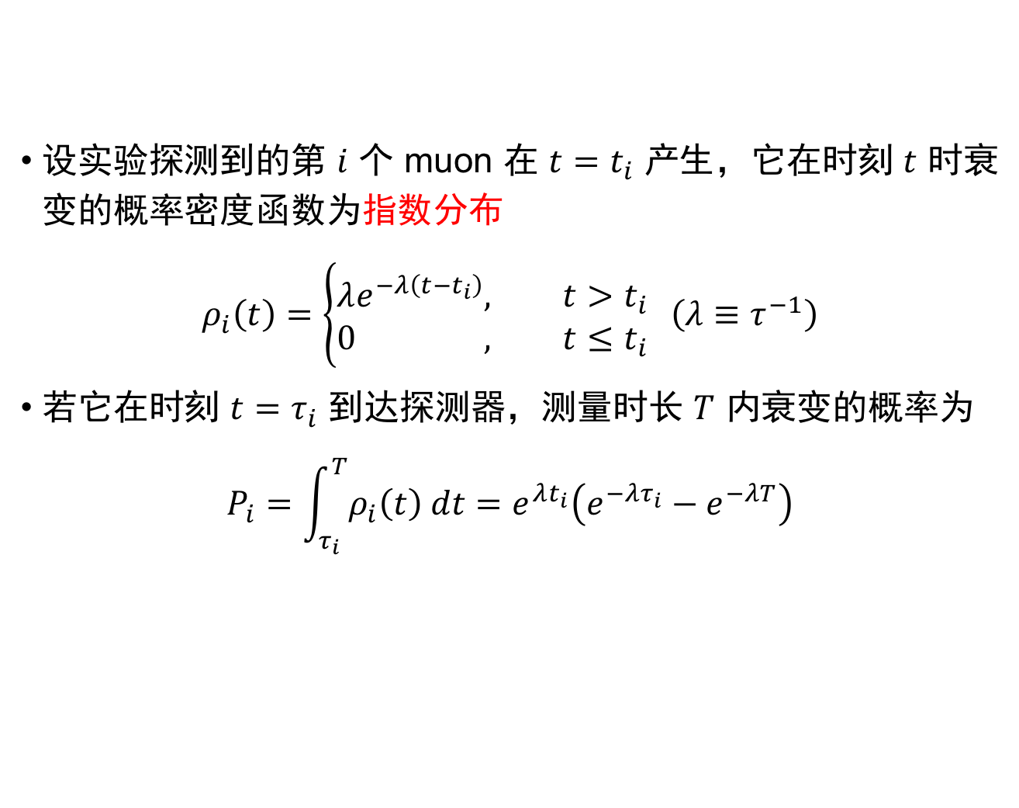
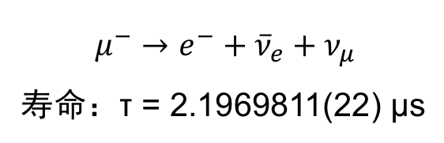
Muon 衰变的统计规律
$$μ^{−}→e^{−}+{\overline{ν}}_{e}+ν_{μ}$$
寿命：τ = 2.1969811(22) μs
设实验探测到的第 $i$ 个 muon 在 $t=t_{i}$ 产生，它在时刻 $t$ 时衰变的概率密度函数为指数分布
$$ρ_{i}\left(t\right)=\left\{\begin{aligned}&λe^{−λ\left(t−t_{i}\right)}&, &t>t_{i} \\ &0&, &t≤t_{i}\end{aligned}\right. \left(λ≡τ^{−1}\right)$$
若它在时刻 $t=τ_{i}$ 到达探测器，测量时长 $T$ 内衰变的概率为
$$P_{i}=\int_{τ_{i}}^{T}{ρ_{i}\left(t\right) dt}=e^{λt_{i}}\left(e^{−λτ_{i}}−e^{−λT}\right)$$
更多信息
附录 1：指数分布

Slide 6
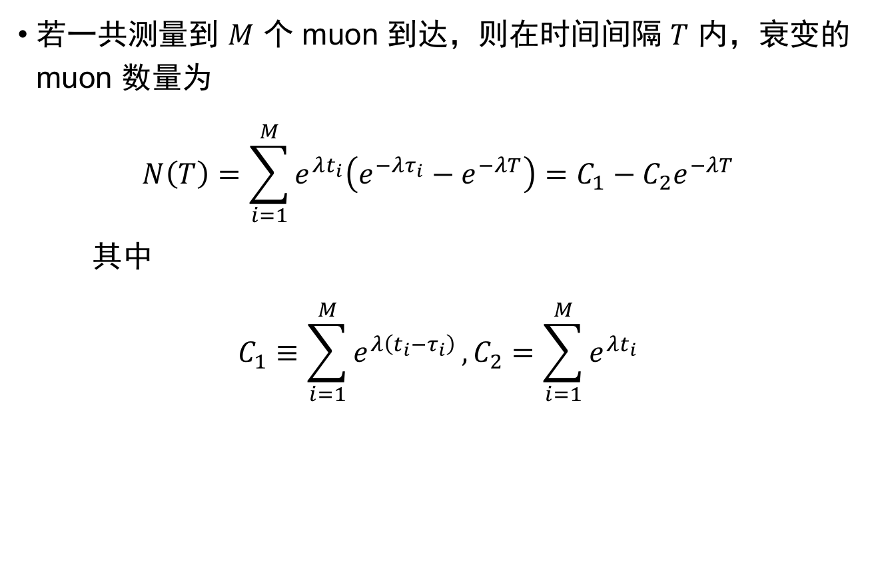
Muon 衰变的统计规律
若一共测量到 $M$ 个 muon 到达，则在时间间隔 $T$ 内，衰变的 muon 数量为
$$N\left(T\right)=\sum_{i=1}^{M}{e^{λt_{i}}\left(e^{−λτ_{i}}−e^{−λT}\right)}=C_{1}−C_{2}e^{−λT}$$
其中
$$C_{1}≡\sum_{i=1}^{M}{e^{λ\left(t_{i}−τ_{i}\right)}}, C_{2}=\sum_{i=1}^{M}{e^{λt_{i}}}$$

Slide 7
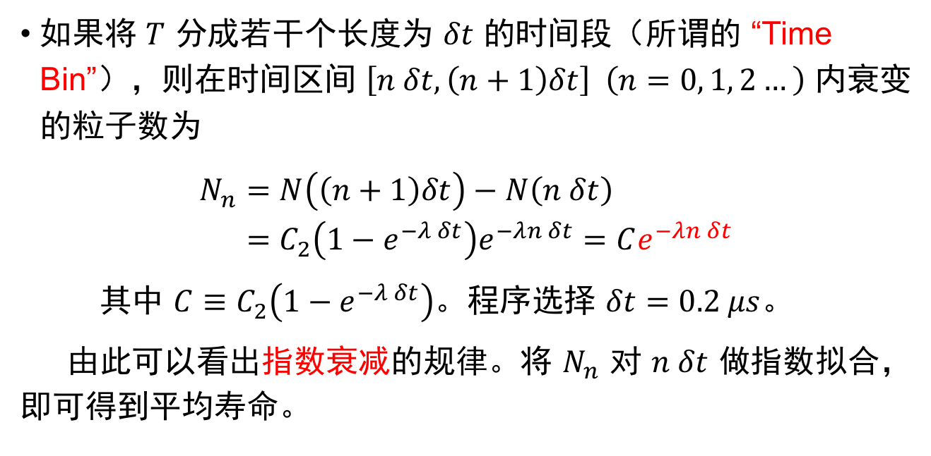
Muon 衰变的统计规律
如果将 $T$ 分成若干个长度为 $δt$ 的时间段（所谓的 “Time Bin”），则在时间区间 $\left[n δt,\left(n+1\right)δt\right] \left(n=0, 1, 2…\right)$ 内衰变的粒子数为
$$\begin{aligned}N_{n}&=N\left(\left(n+1\right)δt\right)−N\left(n δt\right) \\ &=C_{2}\left(1−e^{−λ δt}\right)e^{−λn δt}=Ce^{−λn δt}\end{aligned}$$
其中 $C≡C_{2}\left(1−e^{−λ δt}\right)$。程序选择 $δt=0.2 μs$。
由此可以看出指数衰减的规律。将 $N_{n}$ 对 $n δt$ 做指数拟合，即可得到平均寿命。

Slide 8
Part 2
实验仪器介绍

Slide 9
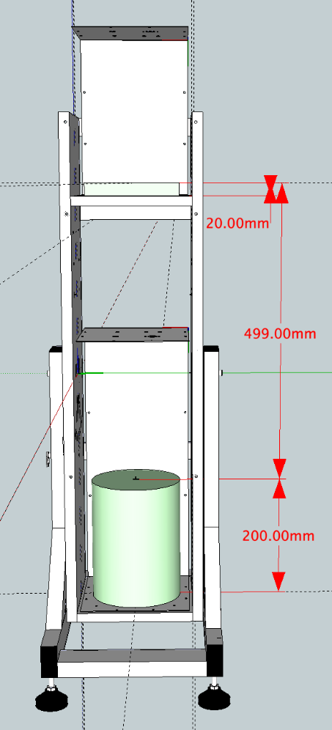
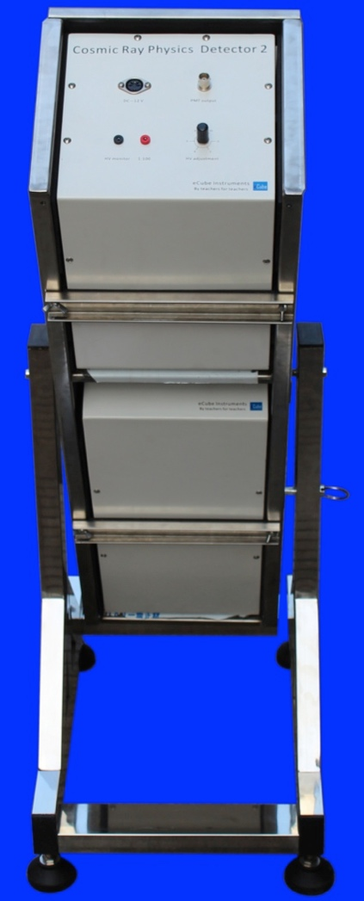
实验仪器结构
探测器 2（较薄）
PMT 高压调节
闪烁体
探测器 1（较厚）
用于寿命测量

Slide 10
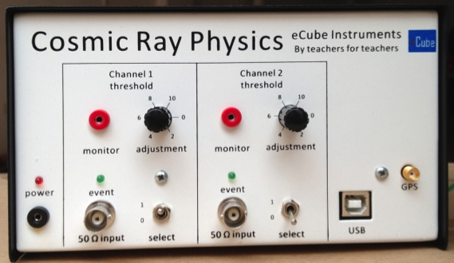
实验仪器结构
甄别器阈值电压调节
探测器记录模式选择

Slide 11
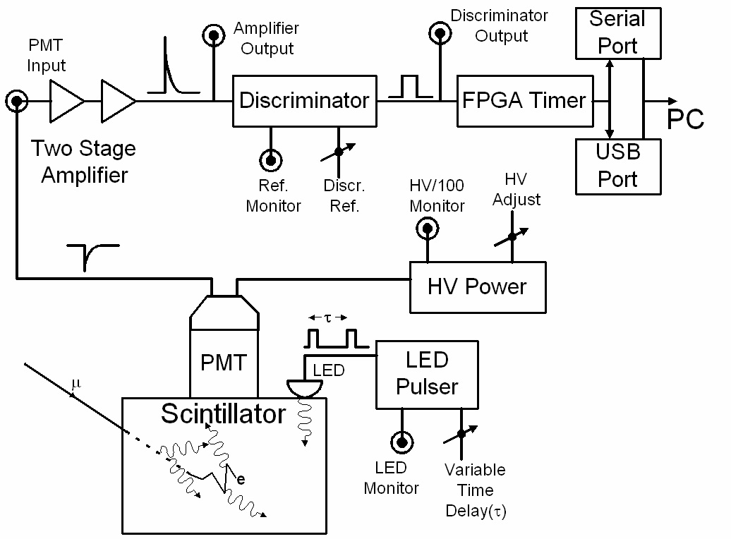
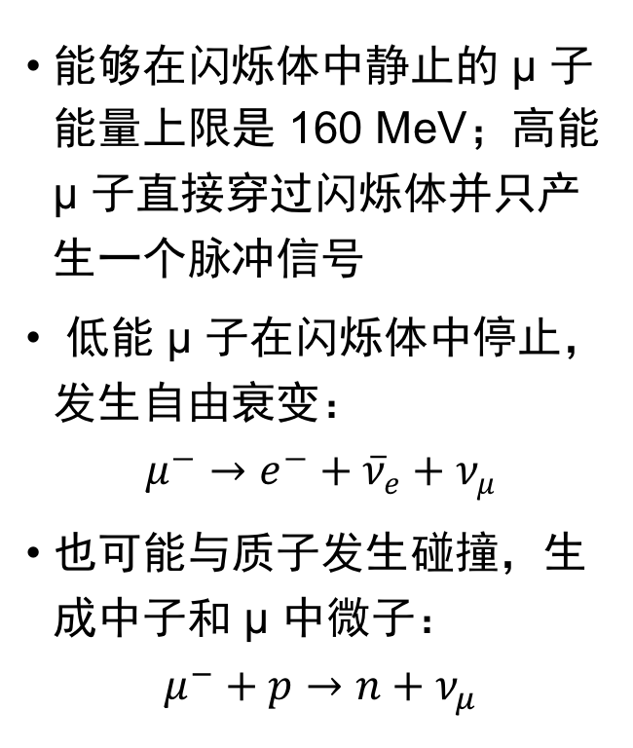
Muon 在闪烁体中
能够在闪烁体中静止的 μ 子能量上限是 160 MeV；高能 μ 子直接穿过闪烁体并只产生一个脉冲信号
低能 μ 子在闪烁体中停止，发生自由衰变：
$$μ^{−}→e^{−}+{\overline{ν}}_{e}+ν_{μ}$$
也可能与质子发生碰撞，生成中子和 μ 中微子：
$$μ^{−}+p→n+ν_{μ}$$
电离能损、库仑散射

Slide 12
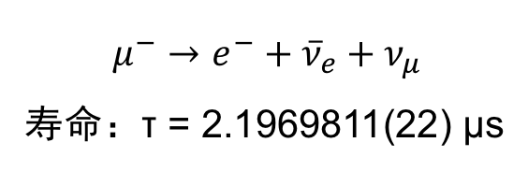
Muon 探测原理
$$μ^{−}→e^{−}+{\overline{ν}}_{e}+ν_{μ}$$
寿命：τ = 2.1969811(22) μs
甄别器 Discriminator：除去干扰信号
FPGA：相距不足 22 μs (10 τ) 的两个信号才会被记录（认为是由 muon 及其衰变产生的电子的信号）

Slide 13

PGFA 如何工作
Muon
Decay
Muon
时间
$δt$ < 22 μs
记录到衰变之后，下一个信号总是记录为 muon 到达信号

Slide 14

PGFA 如何工作
Muon
Muon
时间
$δt$ > 22 μs

Slide 15

偶然符合
Muon
Muon
时间
$δt$ < 22 μs
如果两个 muon 时间间隔小于 22 μs，会被误认为一次衰变

Slide 16
Part 3
Muon 寿命测量结果

Slide 17
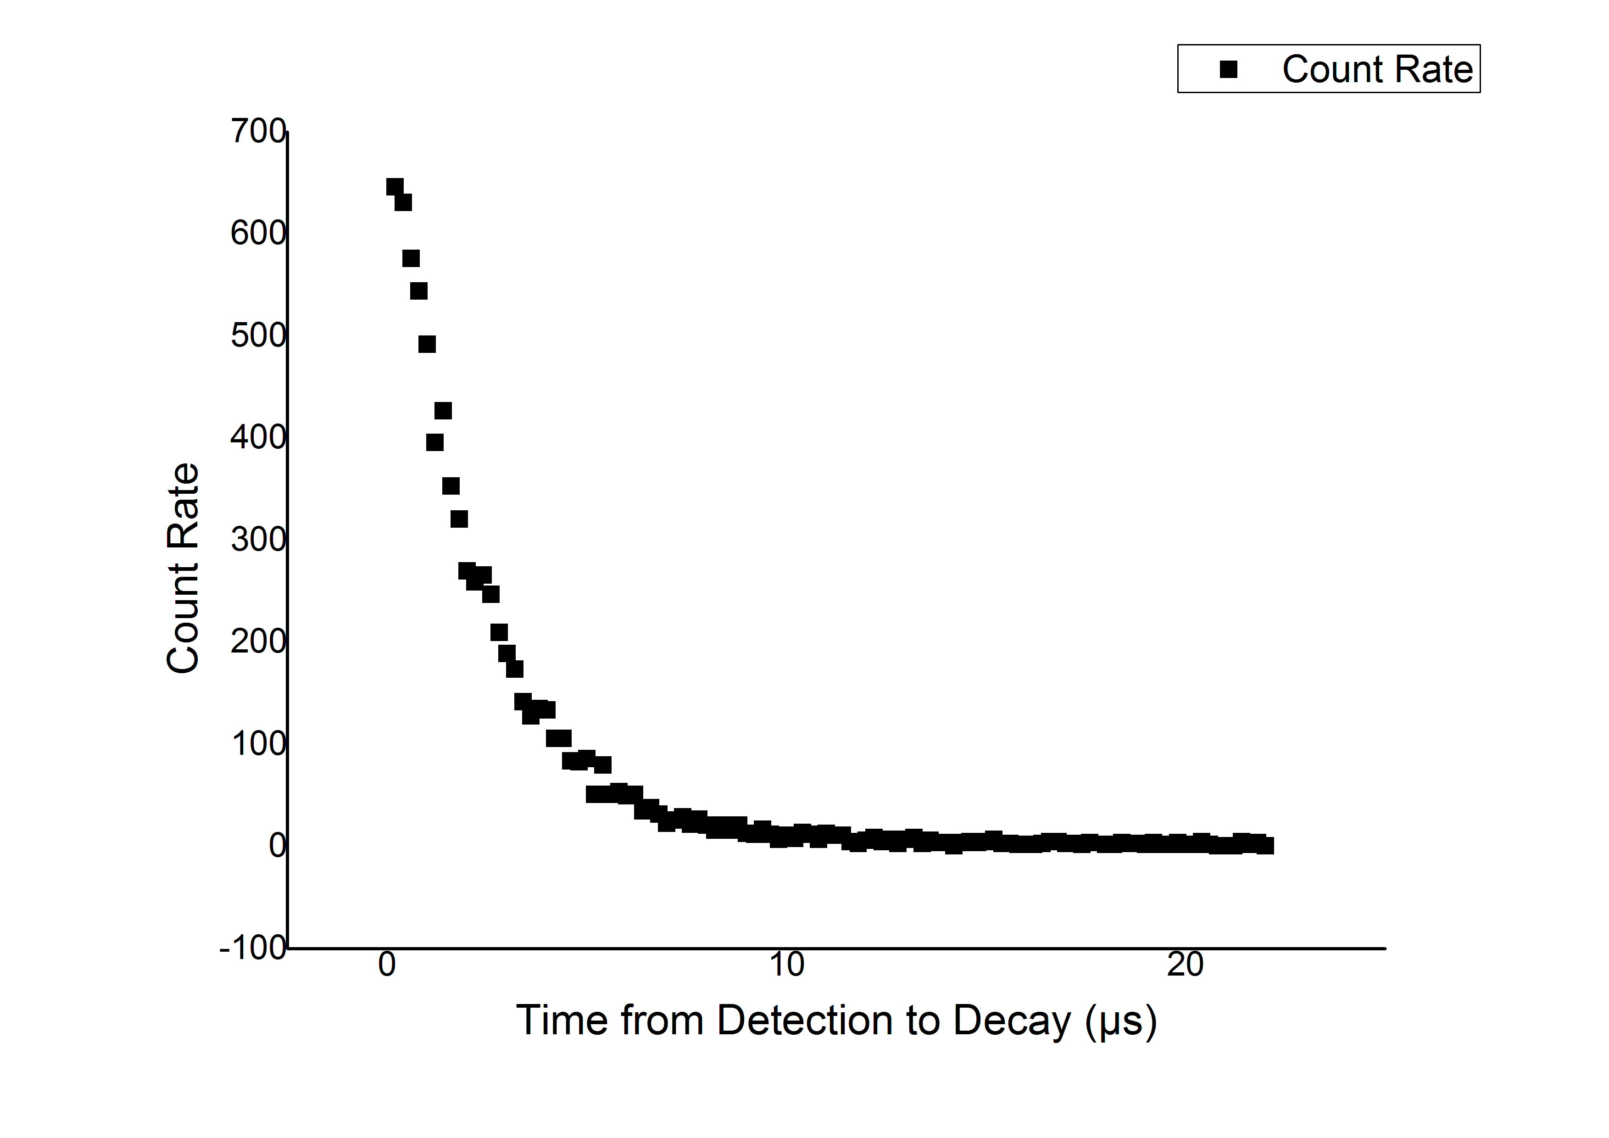
测量结果
测量时长：431822s
衰变事例 / Muon 事例：8002 / 2488225
系统分辨率为 20 ns，系统对快速衰变时间无法精确测量而将其忽略

Slide 18
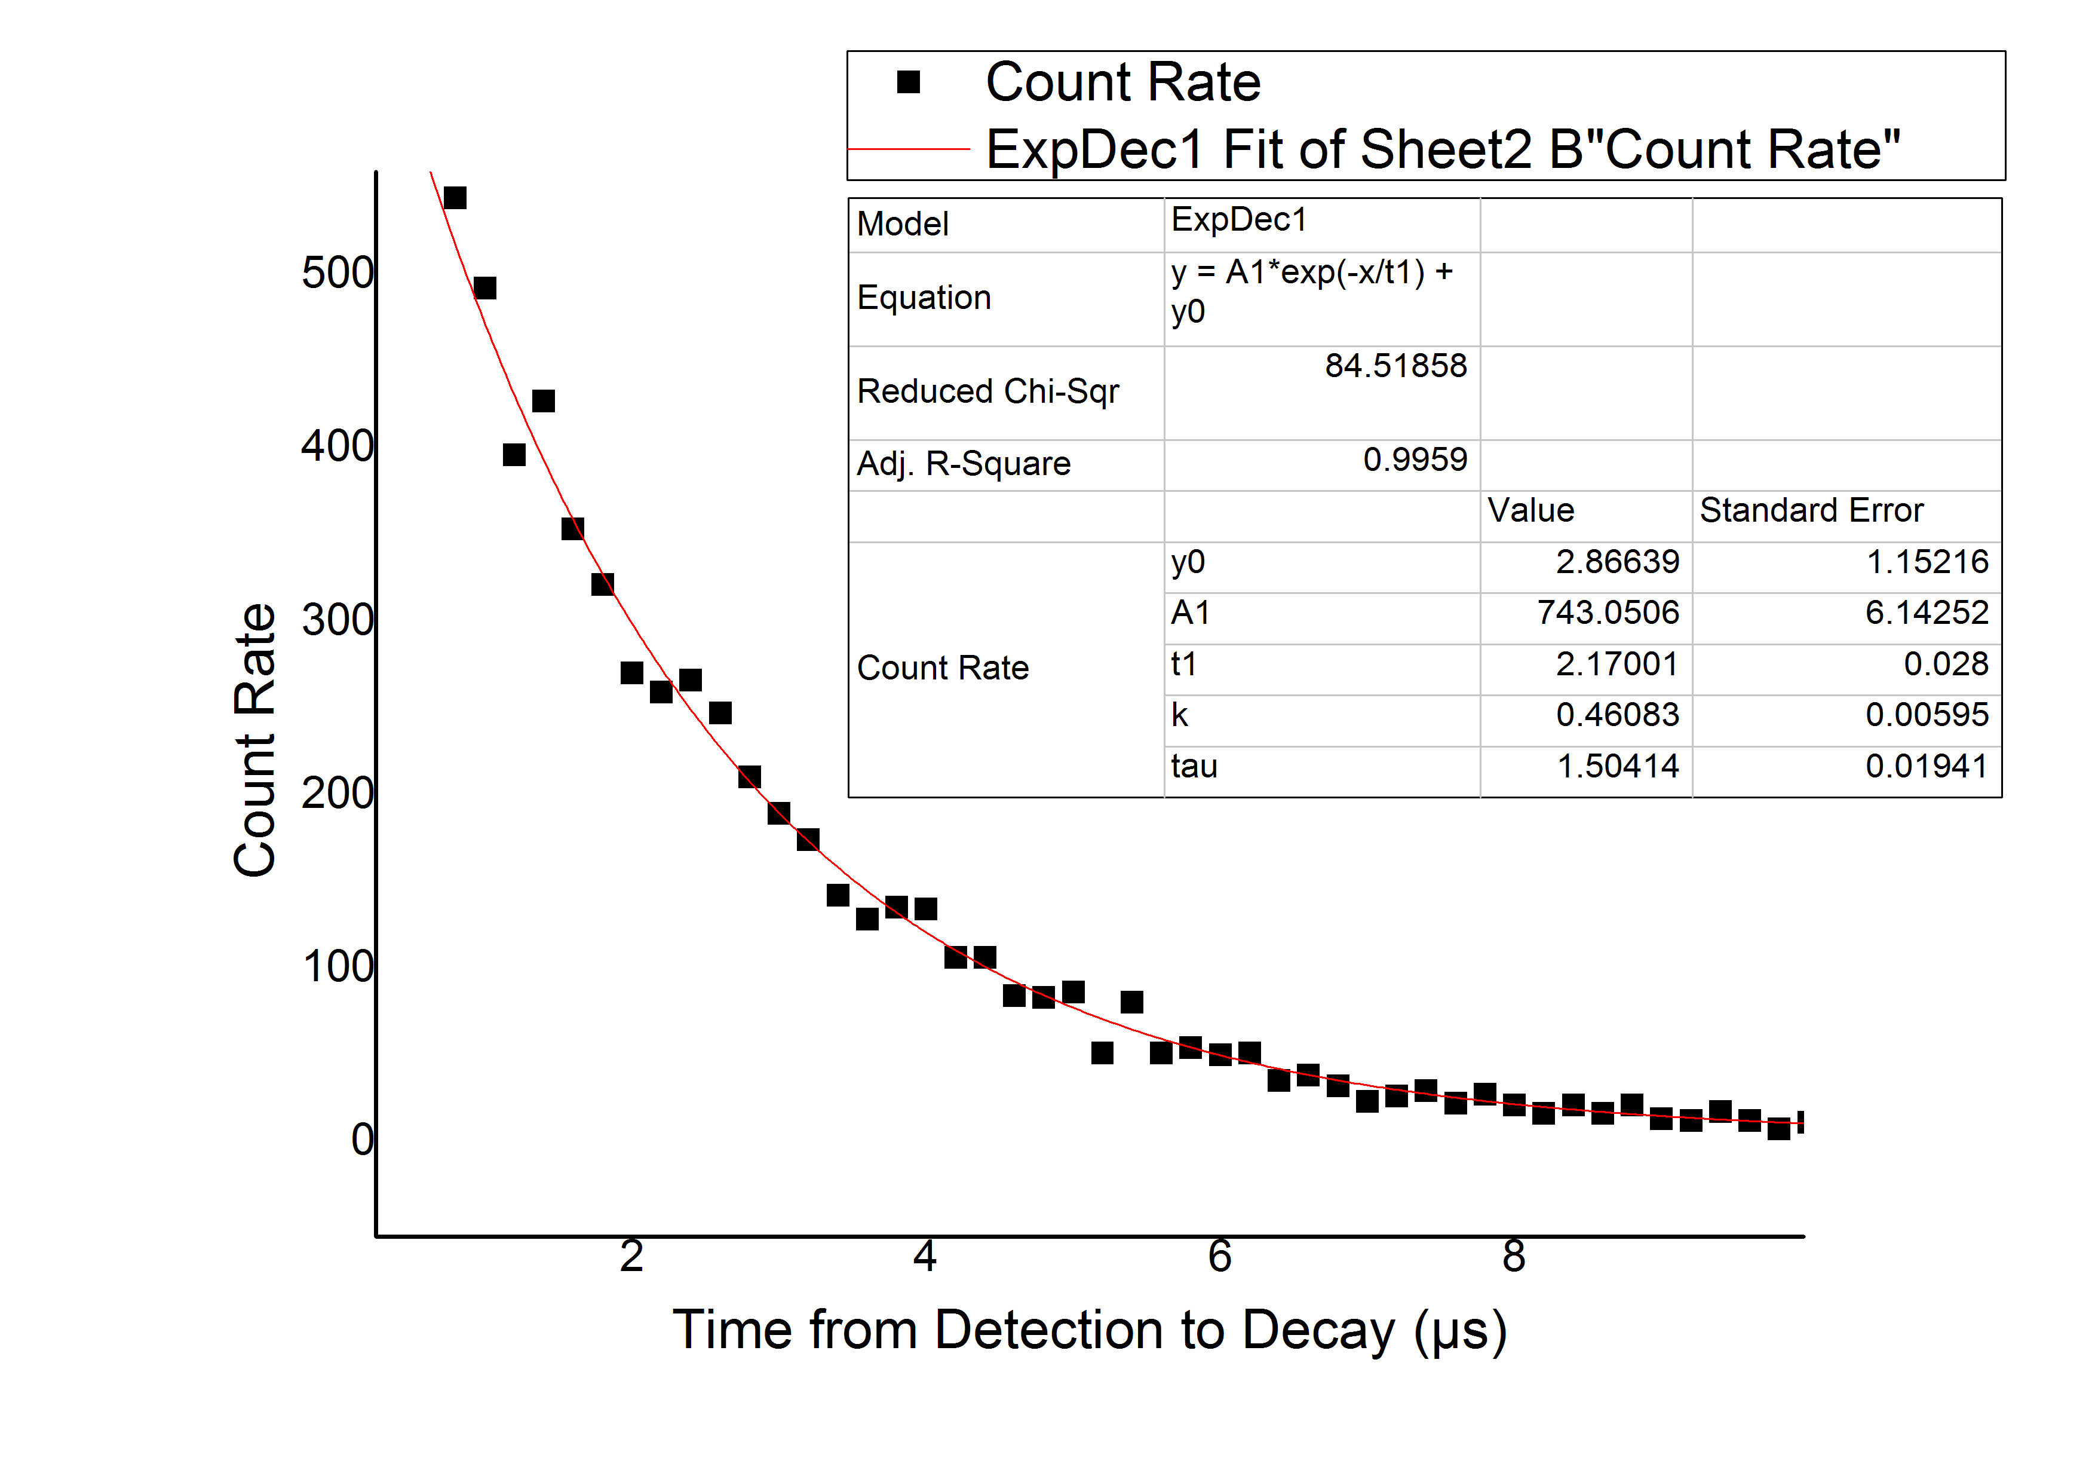
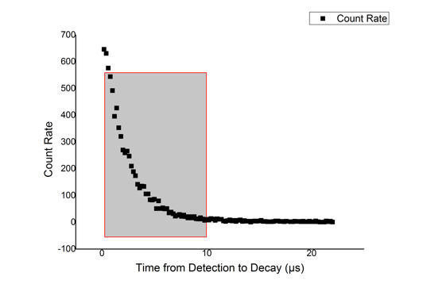
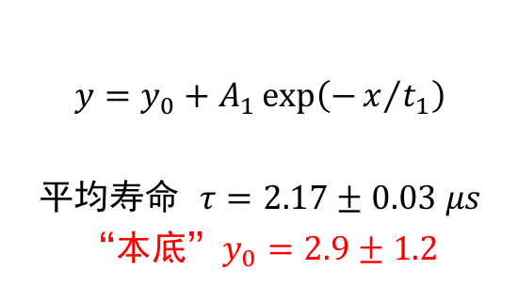
测量结果
测量时长：431822s
衰变事例 / Muon 事例：8002 / 2488225
$$y=y_{0}+A_{1}\exp\left(−x/{t_{1}}\right)$$
平均寿命 $τ=2.17±0.03 μs$
“本底”$y_{0}=2.9±1.2$

Slide 19
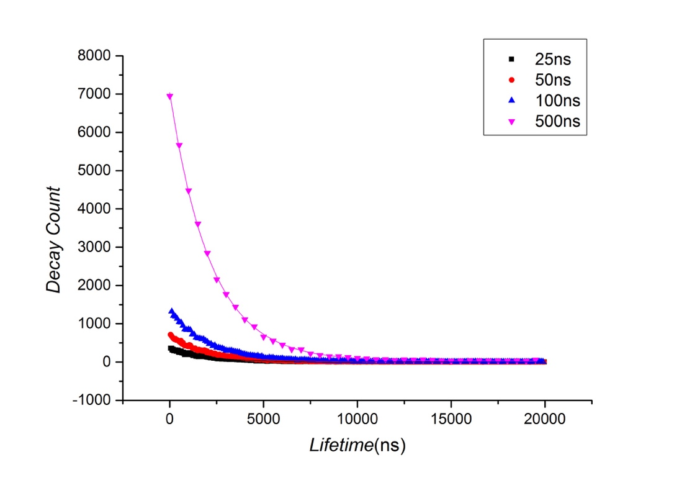
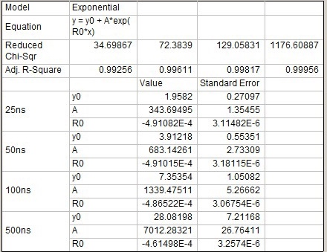
长时间测量数据：分组间隔 $δt$ 的影响
* 这里“Lifetime”指的是检测到 muon 到它衰变经历的时间

Slide 20
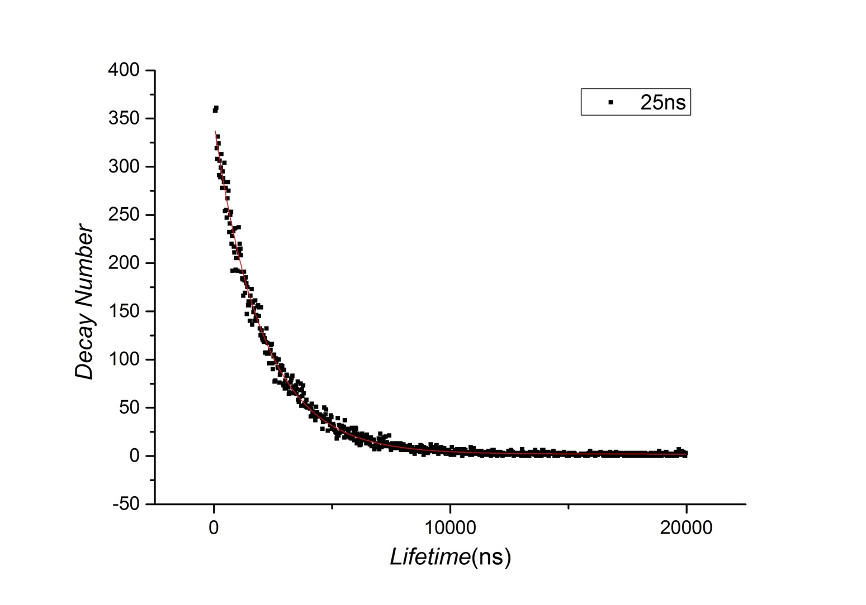
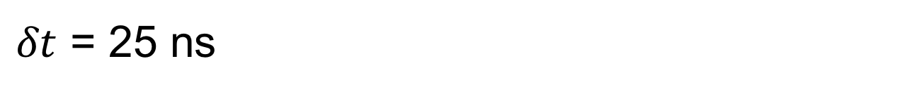
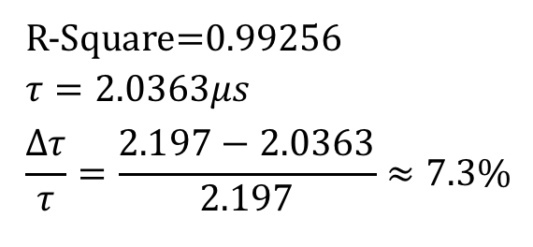
$δt$ = 25 ns
R-Square=0.99256
$$τ=2.0363μs$$
$$\frac{∆τ}{τ}=\frac{2.197−2.0363}{2.197}≈7.3\%$$

Slide 21
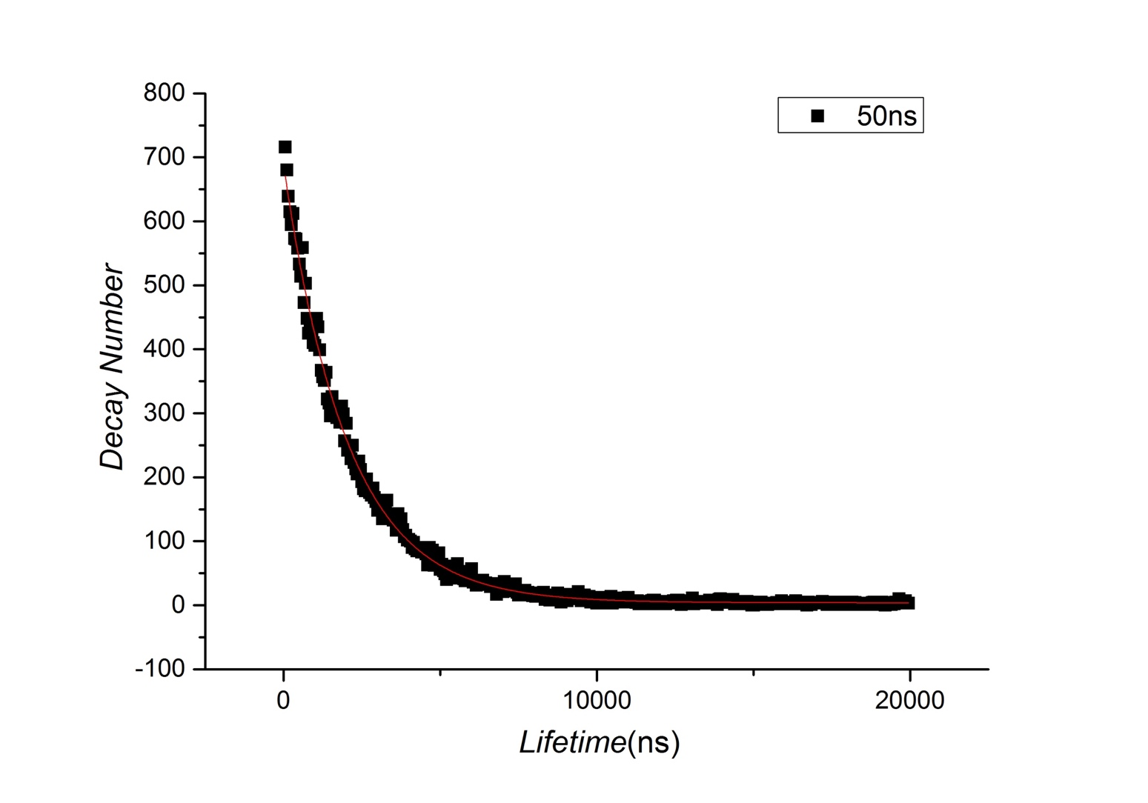
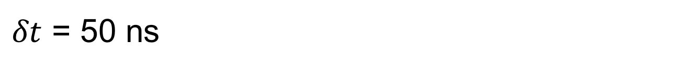
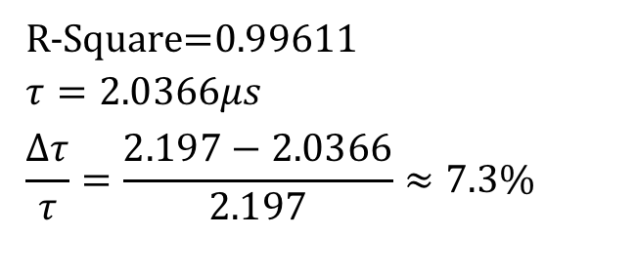
$δt$ = 50 ns
R-Square=0.99611
$$τ=2.0366μs$$
$$\frac{∆τ}{τ}=\frac{2.197−2.0366}{2.197}≈7.3\%$$

Slide 22
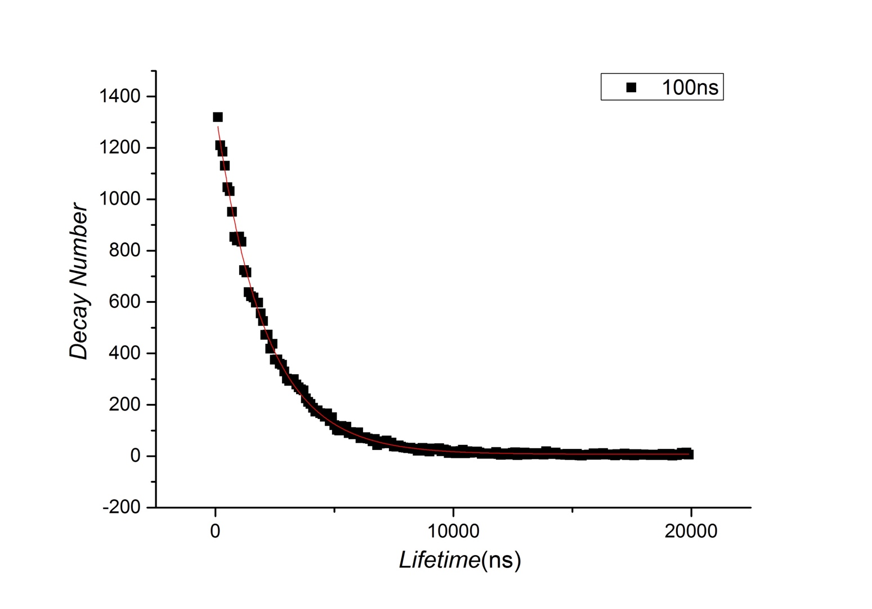
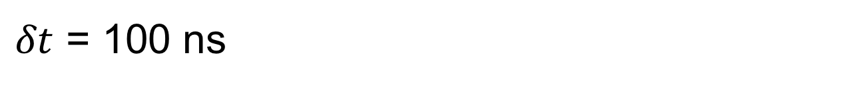
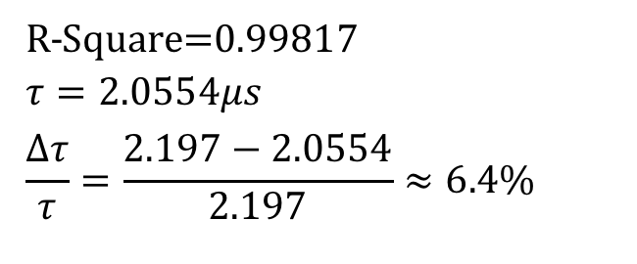
$δt$ = 100 ns
R-Square=0.99817
$$τ=2.0554μs$$
$$\frac{∆τ}{τ}=\frac{2.197−2.0554}{2.197}≈6.4\%$$

Slide 23
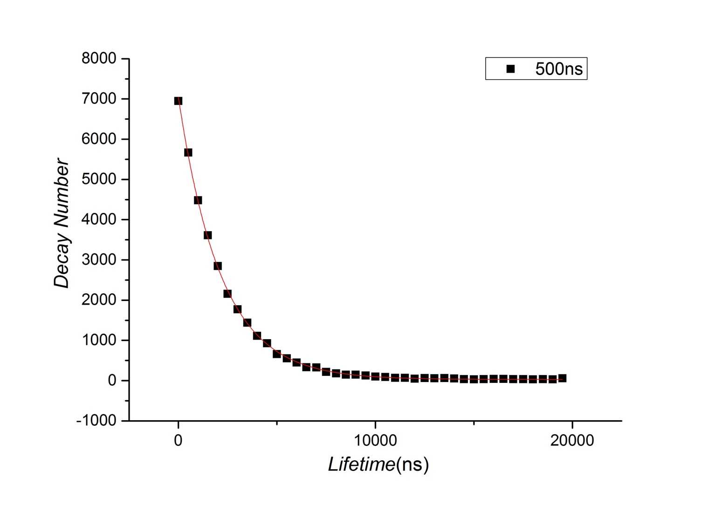
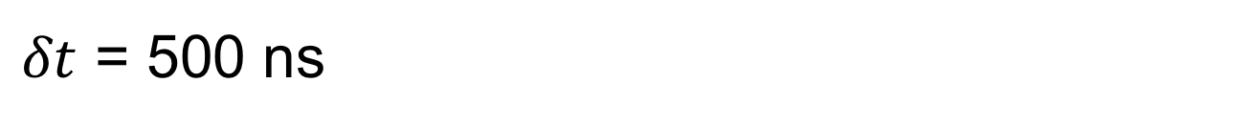
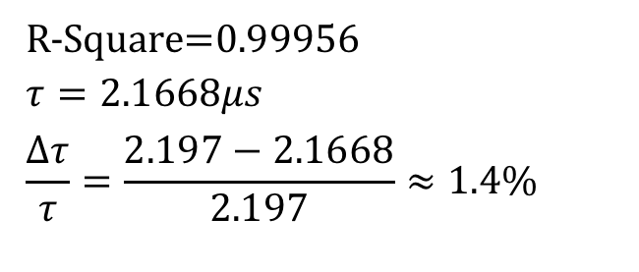
$δt$ = 500 ns
R-Square=0.99956
$$τ=2.1668μs$$
$$\frac{∆τ}{τ}=\frac{2.197−2.1668}{2.197}≈1.4\%$$

Slide 24
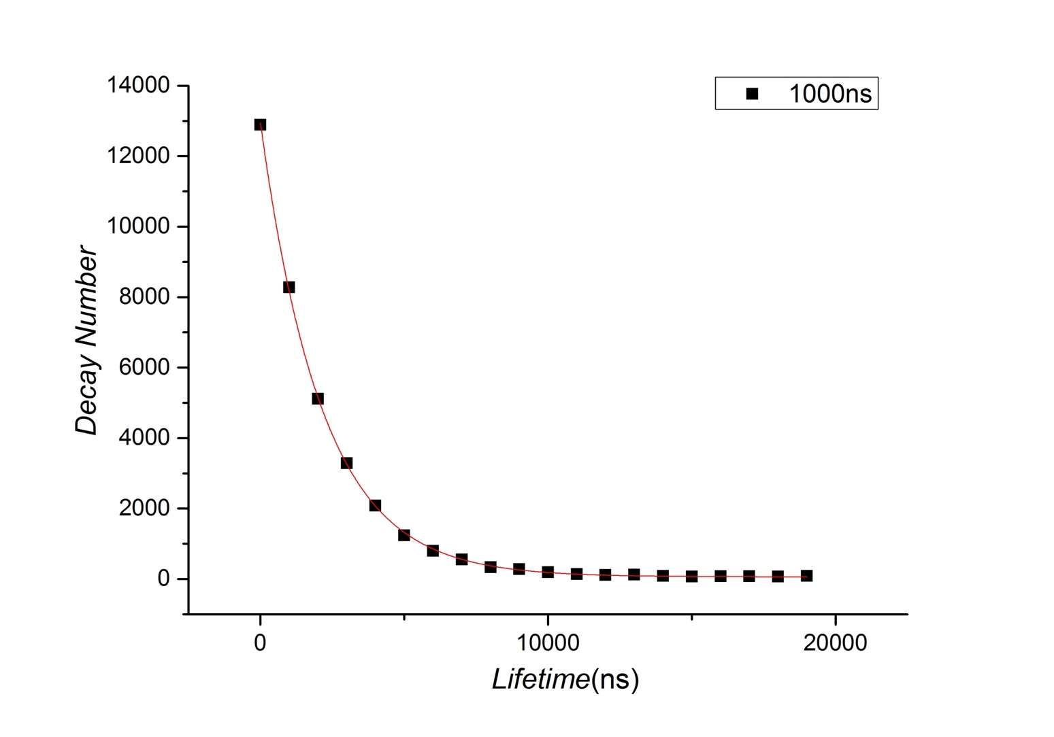
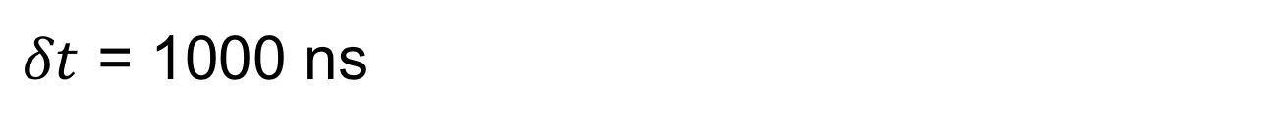

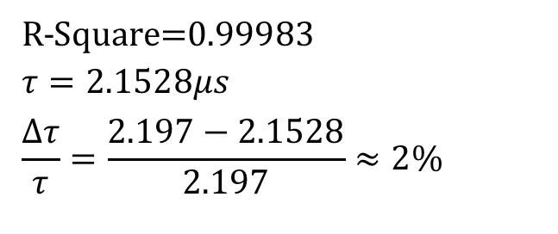
$δt$ = 1000 ns
R-Square=0.99983
$$τ=2.1528μs$$
$$\frac{∆τ}{τ}=\frac{2.197−2.1528}{2.197}≈2\%$$
随着$δt$的增大，数据涨落被消除，指数规律更明显，相关系数增大，平均寿命更靠近理论值。

Slide 25
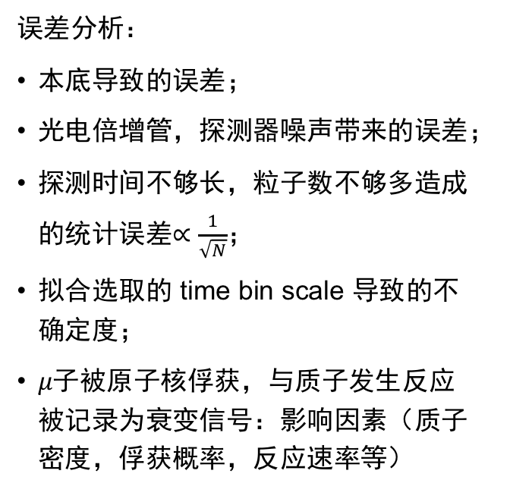
结果分析
误差分析：
本底导致的误差；
光电倍增管，探测器噪声带来的误差；
探测时间不够长，粒子数不够多造成的统计误差$∝\frac{1}{\sqrt{N}}$；
拟合选取的 time bin scale 导致的不确定度；
𝜇子被原子核俘获，与质子发生反应被记录为衰变信号：影响因素（质子密度，俘获概率，反应速率等）
改进：
扣除偶然符合导致本底
  拟合函数中加入一常数
  用程序模拟 μ 子的计数过程
增加测量时间

Slide 26
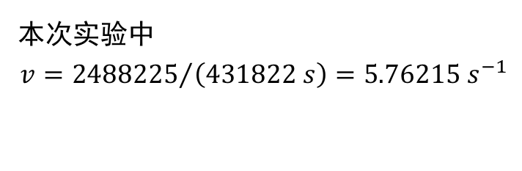
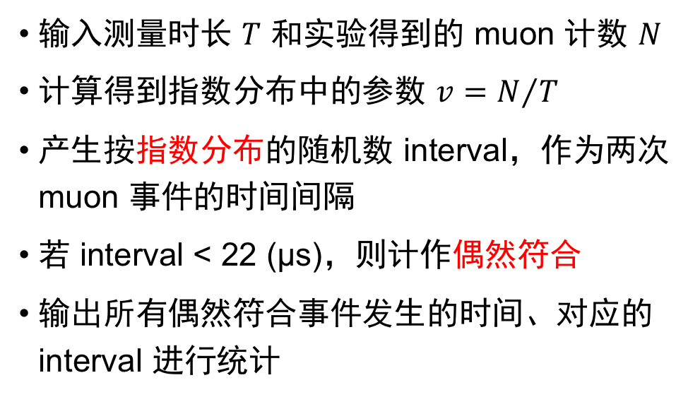
本底来源验证程序
本次实验中
$$v={2488225}/{\left(431822 s\right)}=5.76215 s^{−1}$$
输入测量时长 $T$ 和实验得到的 muon 计数 $N$
计算得到指数分布中的参数 $v=N/T$
产生按指数分布的随机数 interval，作为两次 muon 事件的时间间隔
若 interval < 22 (μs)，则计作偶然符合
输出所有偶然符合事件发生的时间、对应的 interval 进行统计
?
附录 2：程序源代码
更多信息
附录 3：指数分布的实现

Slide 27
程序可靠性
Run | Event count | Coincidence count
1 | 2490116 | 299
2 | 2484639 | 266
3 | 2485860 | 317
4 | 2490930 | 291
5 | 2486258 | 349
6 | 2485523 | 296
7 | 2487384 | 336
8 | 2488983 | 366
9 | 2485693 | 319
10 | 2488196 | 329
11 | 2490309 | 350
12 | 2485814 | 327
13 | 2487304 | 340
14 | 2487366 | 305
15 | 2488274 | 328
16 | 2489287 | 339
17 | 2489633 | 323
18 | 2489254 | 341
19 | 2486481 | 301
20 | 2486599 | 316
Muon 计数平均值 = 2487695
(实验结果 2488225)
→ 计算结果合理

Slide 28
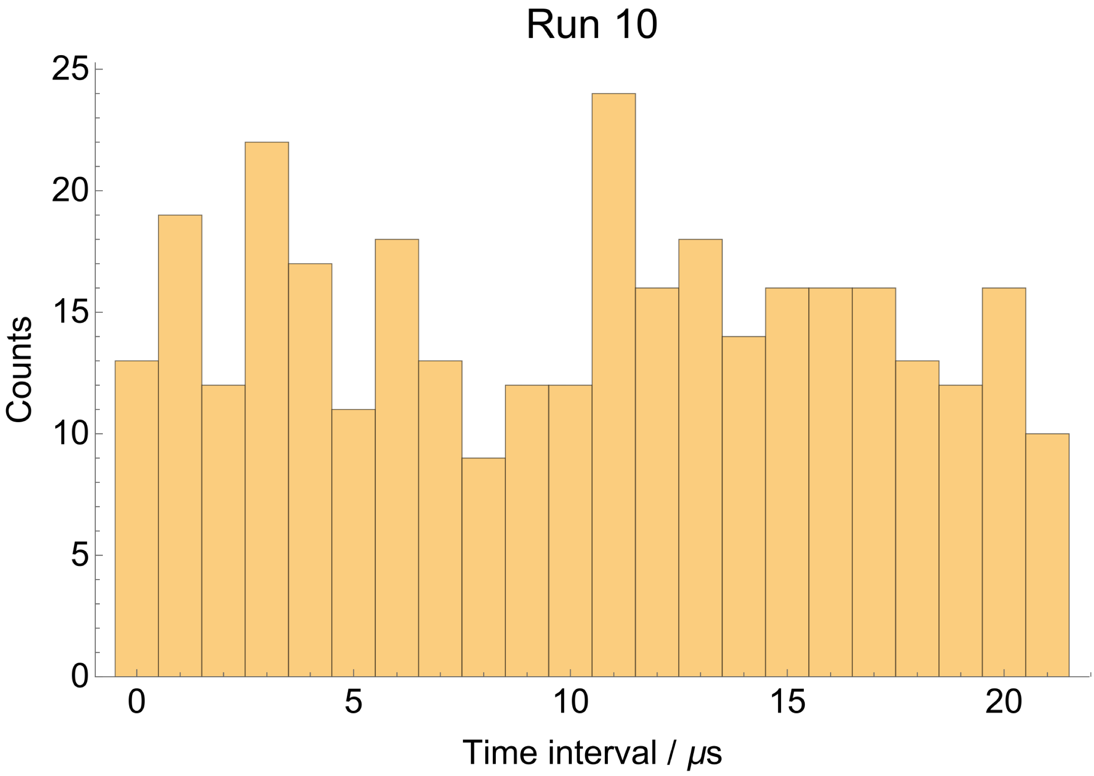
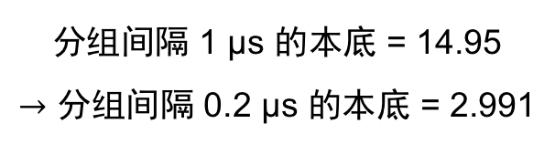
程序计算结果
分组间隔 1 μs 的本底 = 14.95
$→$ 分组间隔 0.2 μs 的本底 = 2.991

Slide 29
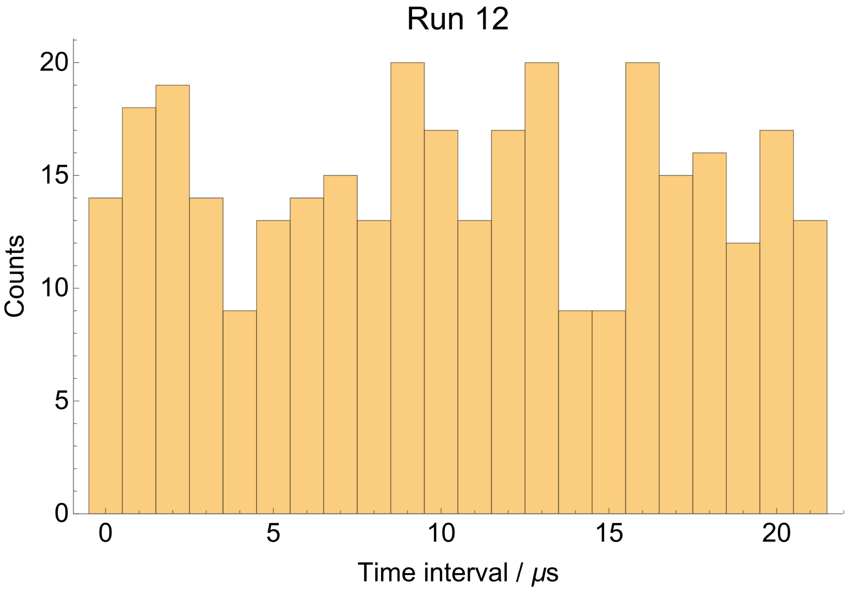
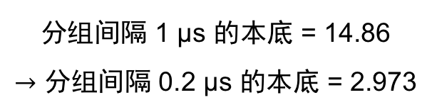
程序计算结果
分组间隔 1 μs 的本底 = 14.86
$→$ 分组间隔 0.2 μs 的本底 = 2.973

Slide 30
Part 4
地磁场对宇宙射线
通量的影响

Slide 31
地磁场对宇宙线的影响
地磁南极
地理北极
地磁北极
地理南极

Slide 32


地磁场对宇宙线的影响
地理北极俯视图
北半球侧面图
地磁
北极
W
E
地理
北极
⦿
难
⦿
⦿
$$B$$
N
$$B$$
⦿
⦿
易
⦿
⦿
⦿
正粒子：西方 > 东方
正/负粒子（北半球）：南方 > 北方

Slide 33
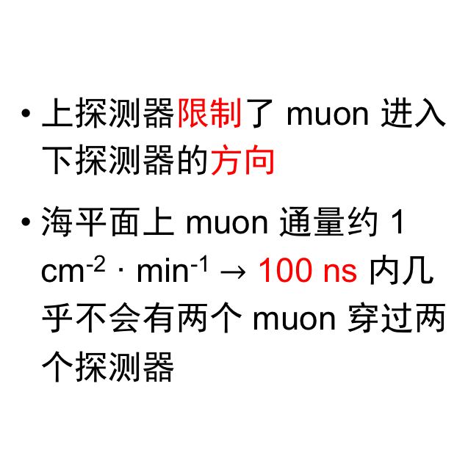
通量测量的方法：“符合测量”
上探测器限制了 muon 进入下探测器的方向
海平面上 muon 通量约 1 cm⁻² · min⁻¹ $→$ 100 ns 内几乎不会有两个 muon 穿过两个探测器
✗
✓

Slide 34
“东西效应”

Slide 35
“南北效应”

Slide 36
参考资料
吴雨生, 吕治严, 李数, 李澄, 孙腊珍. 一种简便的μ子寿命测量实验设计. 中国科学技术大学学报, 2010年第40卷第6期
宇宙线物理教学实验设备3.1型说明书
“宇宙线通量及其受地磁场的影响”实验说明
“Muon 寿命测量”实验说明
Muon 计数计算程序来源于
https://wenku.baidu.com/view/26bf88d2a0116c175f0e48c1.html

Slide 37
谢谢！
Thank You !

Slide 38
附录
Appendix

Slide 39

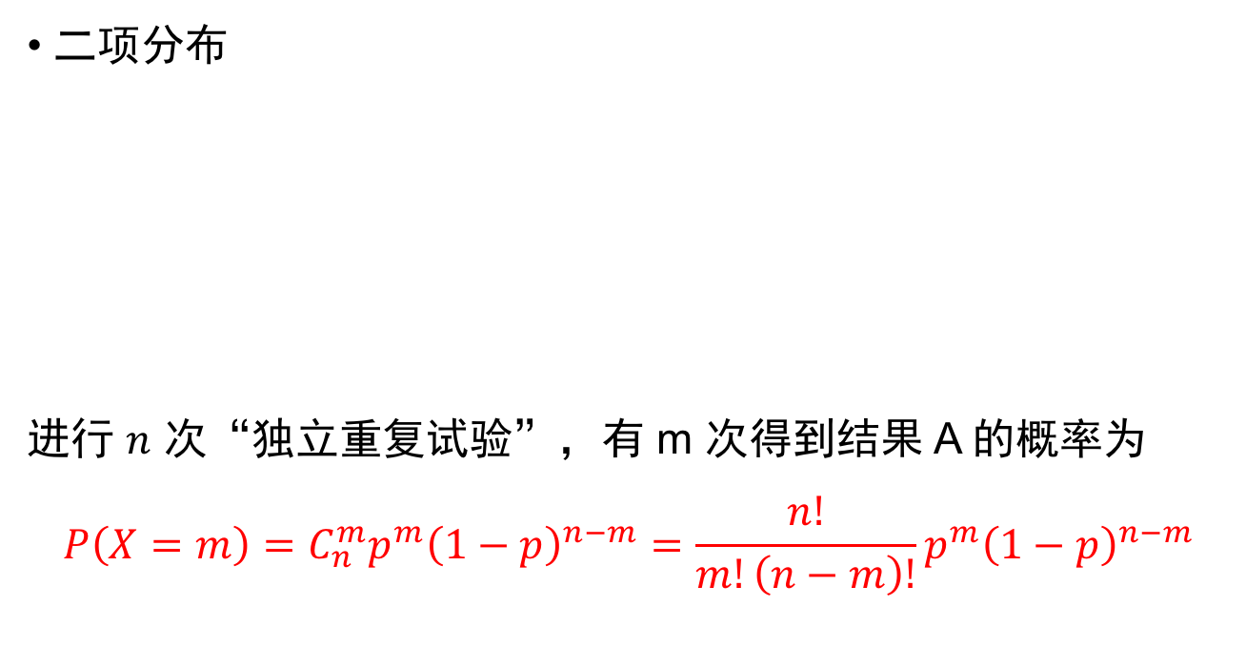

附录 1：指数分布的物理意义
二项分布
进行 $n$ 次“独立重复试验”，有 m 次得到结果 A 的概率为
$$P\left(X=m\right)=C_{n}^{m}p^{m}{\left(1−p\right)}^{n−m}=\frac{n!}{m!\left(n−m\right)!}p^{m}{\left(1−p\right)}^{n−m}$$
概率：$1−p$
试验
概率：$p$

Slide 40
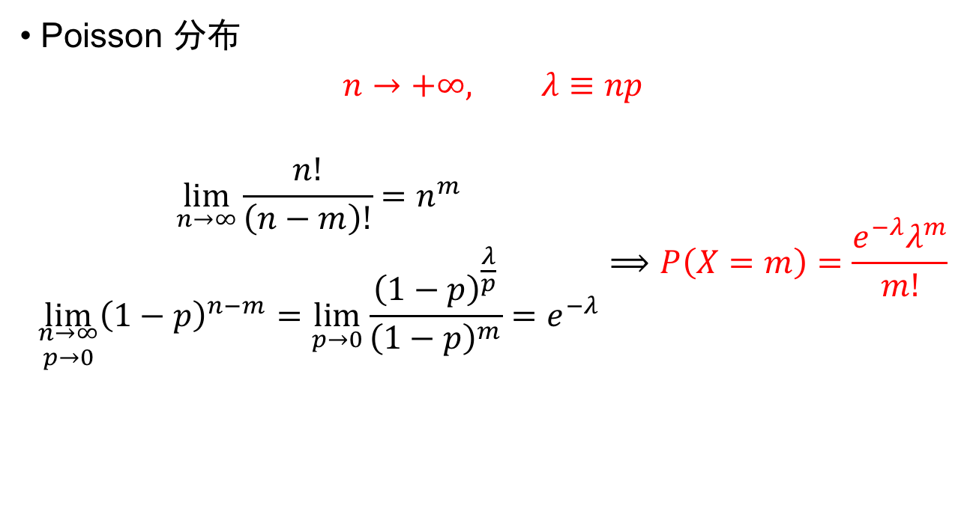
附录 1：指数分布的物理意义
Poisson 分布
$$n→+∞, λ≡np$$
$$\begin{aligned}\lim_{n→∞}{\frac{n!}{\left(n−m\right)!}}=n^{m} \\ \lim_{\begin{aligned}n→∞ \\ p→0\end{aligned}}{{\left(1−p\right)}^{n−m}}=\lim_{p→0}{\frac{{\left(1−p\right)}^{\frac{λ}{p}}}{{\left(1−p\right)}^{m}}}=e^{−λ}\end{aligned}⟹P\left(X=m\right)=\frac{e^{−λ}λ^{m}}{m!}$$

Slide 41
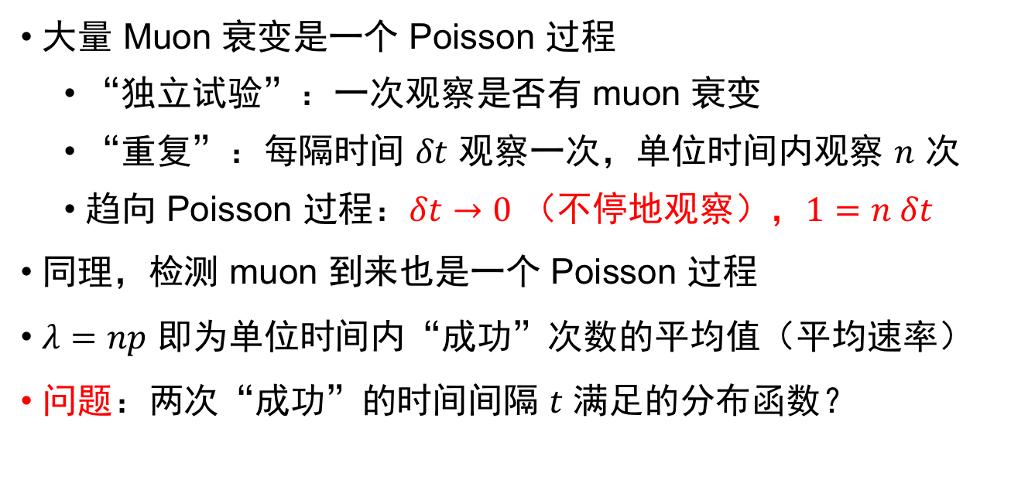
附录 1：指数分布的物理意义
大量 Muon 衰变是一个 Poisson 过程
  “独立试验”：一次观察是否有 muon 衰变
  “重复”：每隔时间 $δt$ 观察一次，单位时间内观察 $n$ 次
  趋向 Poisson 过程：$δt→0$ （不停地观察），$1=n δt$
同理，检测 muon 到来也是一个 Poisson 过程
$λ=np$ 即为单位时间内“成功”次数的平均值（平均速率）
问题：两次“成功”的时间间隔 $t$ 满足的分布函数？

Slide 42
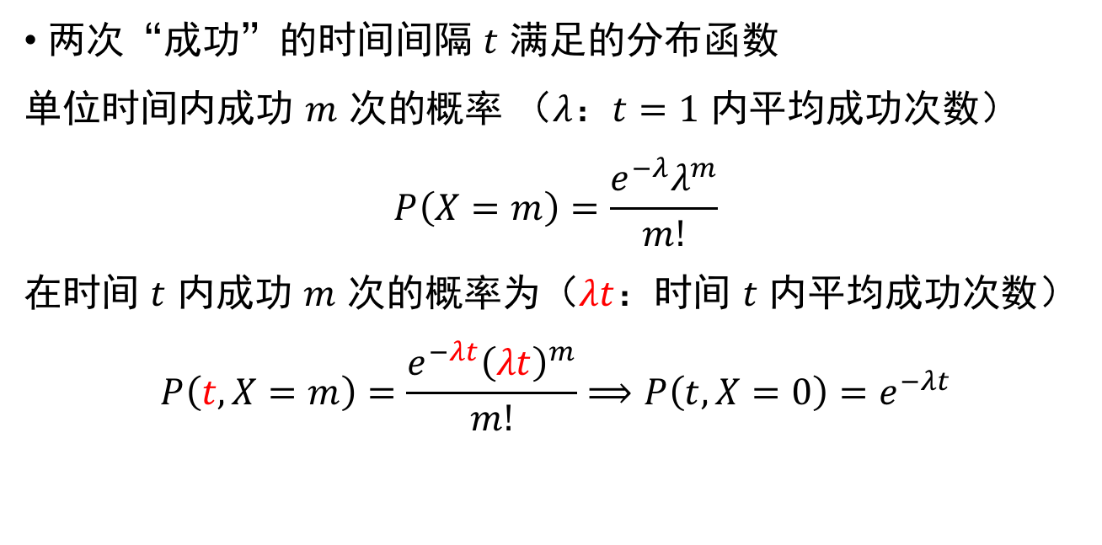
附录 1：指数分布的物理意义
两次“成功”的时间间隔 $t$ 满足的分布函数
单位时间内成功 $m$ 次的概率 （$λ$：$t=1$ 内平均成功次数）
$$P\left(X=m\right)=\frac{e^{−λ}λ^{m}}{m!}$$
在时间 $t$ 内成功 $m$ 次的概率为（$λt$：时间 $t$ 内平均成功次数）
$$P\left(t, X=m\right)=\frac{e^{−λt}{\left(λt\right)}^{m}}{m!}⟹P\left(t, X=0\right)=e^{−λt}$$

Slide 43
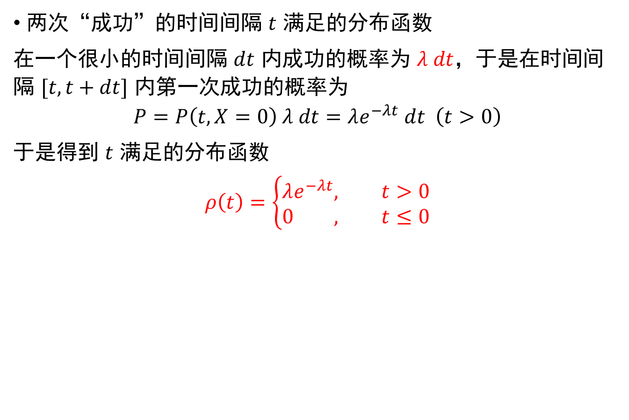
附录 1：指数分布的物理意义
两次“成功”的时间间隔 $t$ 满足的分布函数
在一个很小的时间间隔 $dt$ 内成功的概率为 $λ dt$，于是在时间间隔 $[t,t+dt]$ 内第一次成功的概率为
$$P=P\left(t,X=0\right) λ dt=λe^{−λt} dt \left(t>0\right)$$
于是得到 $t$ 满足的分布函数
$$ρ\left(t\right)=\left\{\begin{aligned}&λe^{−λt}&, &t>0 \\ &0&, &t≤0\end{aligned}\right.$$

Slide 44
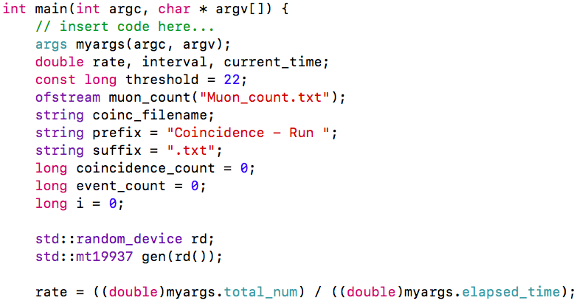
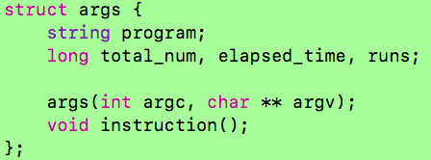
附录 2：验证程序主函数 main 代码

Slide 45
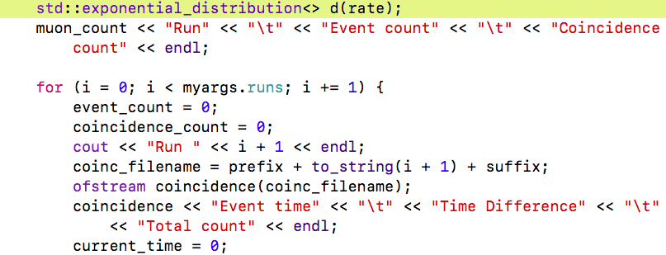
附录 2：验证程序主函数 main 代码

Slide 46

附录 2：验证程序主函数 main 代码

Slide 47

附录 3：从均匀分布到指数分布
计算机产生的随机数服从均匀分布。若限定其产生随机数的范围在 0 ～ 1，则随机数 $x$ 的概率密度函数为
$$ρ_{1}\left(x\right)=\left\{\begin{aligned}&1, &0≤x<1 \\ &0, &otherwise\end{aligned}\right.$$
现在来构造一个 $x$ 的函数 $f\left(x\right)$，使其数值按指数分布
$$ρ_{2}\left(f\left(x\right)\right)=\left\{\begin{aligned}&ve^{−vf\left(x\right)}&, &f\left(x\right)≥0 \\ &0&, &f\left(x\right)<0\end{aligned}\right. (v>0)$$

Slide 48

附录 3：从均匀分布到指数分布
两个分布函数之间的关系为
$$ρ_{1}\left(x\right) dx=ρ_{2}\left(f\left(x\right)\right) df\left(x\right)$$
在 $0≤x<1, f\left(x\right)≥0$ 时，上式可继续化为
$$dx=ve^{−vf} df$$
两边积分，得到
$$−x+C=e^{−vf\left(x\right)}⟹f\left(x\right)=−v\ln\left(C−x\right)$$
其中 $C$ 为待定常数。显然 $f(x)$ 是单调增函数。

Slide 49






附录 3：从均匀分布到指数分布
$$f\left(x\right)=−v\ln\left(C−x\right)$$
现在规定 $x:0→1$ 时，$f\left(x\right):0→+∞$，即
$$\left.\begin{aligned}f\left(0\right)&=−v\ln{C}&=&0 \\ f\left(1−0\right)&=−v\ln\left(C−1+0\right)&=&+∞\end{aligned}\right\}⟹C=1$$
于是所需要的函数即为
$$f\left(x\right)$$
$$f\left(x\right)=−\ln\left(1−x\right)$$
$$f\left(x\right)=−v\ln\left(1−x\right)$$
$$x$$

